Slide 1
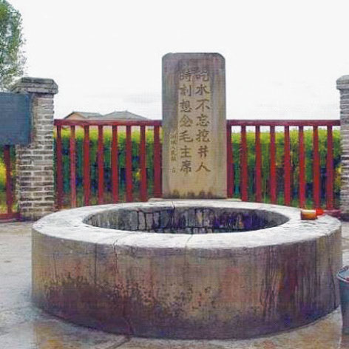
吃水不忘挖井人

Slide 2

自学提示
1.自由读课文，遇到不认识的字，借助音节把字音读准，把句子连起来读一读。
2.在课文中圈出认读字，再读一读。
3.标出自然段序号。
4.想一想：读过课文，你还有哪些不懂的地方？

Slide 3
wànɡ wā jǐnɡ
吃水不忘挖井人
kè niàn xí
时刻 想念 毛主席

Slide 4
dǎo
ɡé mìnɡ
领 导
革 命
jiě
zhàn shì
解 放
战 士

Slide 5
吃水不忘挖井人
毛主席在领导革命的
时候，在那儿住过。
毛主席就带领战士和乡亲们挖了一口井。

Slide 6
我会读
井台 井口 井水 领导 导游
革命 生命 救命 主席 凉席
想念 挂念 念书 时刻 立刻

Slide 7

我会写
乡
井

Slide 8

我会写
面
忘

Slide 9
谁是挖井人？
为什么要挖井？
谁不忘挖井人？

Slide 10
瑞金城外有个小
村子叫沙洲坝。毛主
席在江西领导革命的
时候，就在那儿住过。

Slide 11
瑞金城外有个小
村子叫沙洲坝。毛主
席在江西领导革命的
时候，就在那儿住过。
地点

Slide 12
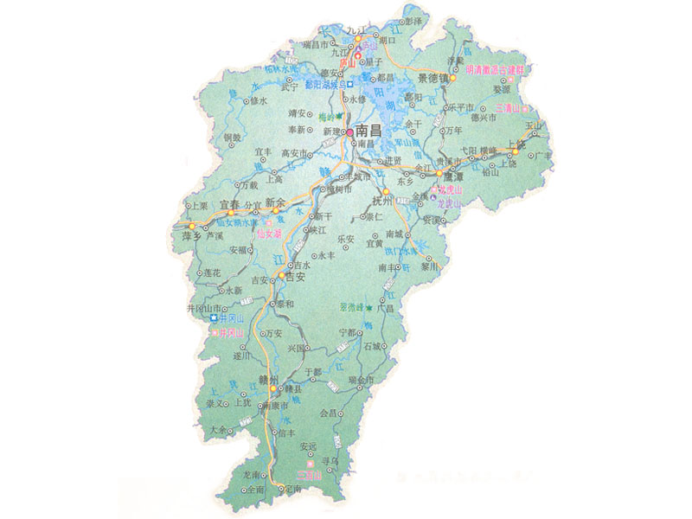

Slide 13
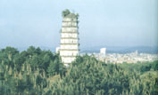
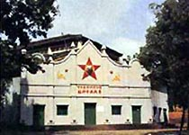
瑞金城
沙洲坝

Slide 14
瑞金城外有个小
村子叫沙洲坝。毛主
席在江西领导革命的
时候，就在那儿住过。
人物

Slide 15
瑞金城外有个小
村子叫沙洲坝。毛主
席在江西领导革命的
时候，就在那儿住过。
时间

Slide 16
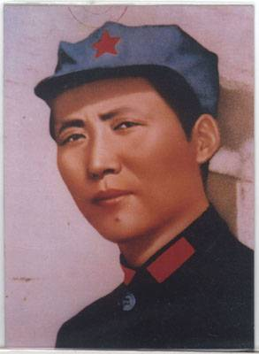
毛泽东生平简介
毛泽东，湖南湘潭人。生于1893年12月26日，1976年9月9 日去世。他一生为中国人民的解放，为祖国的繁荣富强而奋斗，他是中国人民深深热爱的伟大领袖，中国人民将永远怀念他。

Slide 17
村子里没有井，吃水要到很远的地方去挑。

Slide 18
村子里没有井，吃水要到很远的地方去挑。

Slide 20
我会说
村子里有了水井， 。村民们
对毛主席说：“ 。”
村子里有了水井， 。村民们
对战士们说：“ 。”

Slide 21
吃水不忘挖井人，时刻想念毛主席。

Slide 22
吃水不忘挖井人，时刻想念毛主席。

Slide 23
我会说
吃 水 不 忘 挖 井 人。
不 忘 人。

Slide 24
吃水不忘挖井人
学了这课，你懂得了什么？
毛主席关心乡亲们，
乡亲们想念毛主席。

Slide 25
我会写
想
念

